Slide 1




PELAKSANAAN PENILAIAN IRH
PEMERINTAH DAERAH
TAHUN 2024
KANTOR WILAYAH KEMENTERIAN HUKUM DAN HAM JAWA BARAT
Cirebon, 13 November 2024

Slide 2
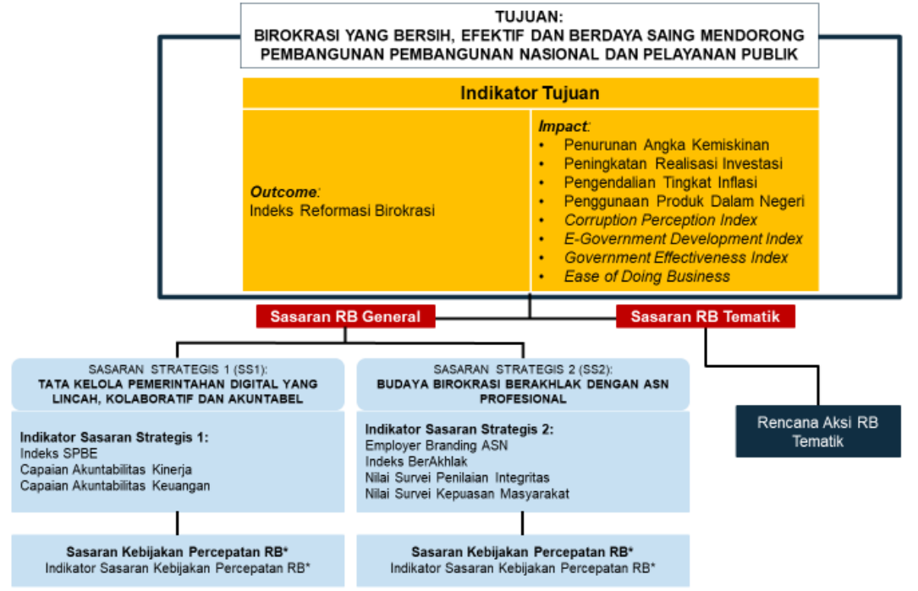
Sumber : PermenpanRB No. 3 Th 2023 tentang Perubahan Atas PermenpanRB No. 25 Th 2020 Tentang Roadmap RB 2020-2024

Slide 3
LEADING INSTITUTION
KEMENTERIAN HUKUM DAN HAM
PERAN
Sinergitas regulasi berbasis simplifikasi.
Partisipasi publik dalam pembentukan peraturan perundang-undangan.
SASARAN
kementerian/ lembaga/ pemerintah daerah
INDIKATOR
indeks reformasi hukum
Baik
(70.00 – 80.00)
OUTPUT UTAMA
Terlaksananya Pembentukan Peraturan Perundang-undangan yang baik.
Terlaksananya monitoring dan evaluasi pembentukan peraturan perundang-undangan.
TARGET
kementerian/ lembaga/ pemerintah daerah
yang indeks reformasi hukum Baik
Target 100% pada tahun 2024

Slide 4
INDIKATOR
indeks reformasi hukum Baik (70 – 80.)
VARIABEL
Tingkat koordinasi Kemenkumham untuk melakukan harmonisasi regulasi/ Memperkuat koordinasi untuk melakukan harmonisasi regulasi Kompetensi ASN sebagai perancang peraturan perundang-undangan (legal drafter) pusat dan daerah yang berkualitas Kualitas re-regulasi atau deregulasi berbagai peraturan perundang-undangan berdasarkan hasil reviu Penataan Database Peraturan Perundang-undangan
INSTRUMEN PENILAIAN
Instansi | Indikator | Kuesioner
K/L (82) | 9 | 10
PEMDA (545) | 9 | 11
MEKANISME PENILAIAN
Penilaian Mandiri K/L & PEMDA Penilaian Tim Penilai Nasional

Slide 5

Peserta Penilaian IRH
TAHUN 2024
TAHUN 2023
JUMLAH INSTANSI |  | JUMLAH DINILAI |  | JUMLAH TIDAK DINILAI
K/L | PEMDA | K/L | PEMDA | K/L | PEMDA
86 | 547 | 71 | 364 | 15 | 183
633 |  | 435 |  | 198
JUMLAH INSTANSI PADA REFORMASI BIROKRASI KEMENTERIAN PAN RB
K/L | PEMDA
82 | 546
628
Tahun 2023, terdapat 15 Kementerian/Lembaga dan 183 Pemerintah Daerah yang tidak dapat dinilai Indeks Reformasi Hukum dengan alasan sebagai berikut:
1. Tidak mengirimkan Person In Charge (PIC);
2. Tidak mengunggah pemenuhan data dukung;
3. Mengunggah pemenuhan data dukung namun tidak melakukan penilaian mandiri;
4. Mengunggah pemenuhan data dukung dan penilaian mandiri namun tidak mengirimkan Berita Acara Hasil Penilaian Mandiri;

Slide 6
Mekanisme Penilaian Mandiri IRH pada K/L/P/D
dilaksanakan oleh unit organisasi yang menangani bidang hukum;
Unit organisasi yang menangani bidang hukum membentuk tim kerja dan Tim asesor
TIM ASESEOR
Tim Asesor adalah tim yang dibentuk dan ditetapkan oleh Kementerian/ Lembaga dan Pemerintah Daerah, yang terdiri dari Koordinator Asesor dan Asesor. Bertugas melakukan verifikasi dan penilaian atas pemenuhan data dukung pada Aplikasi Penilaian Indeks Reformasi Hukum.
Koordinator Asesor adalah pimpinan Eselon II yang bertugas melakukan koordinasi dalam mandiri Indeks Reformasi Hukum di tingkat Kementerian/ Lembaga dan Pemerintah Daerah.
Asesor adalah pegawai di lingkungan instansi pemerintah yang bertugas melakukan penilaian mandiri Indeks Reformasi Hukum di tingkat Kementerian/Lembaga dan Pemerintah Daerah.
Hasil Penilaian Tim Asesor dituangkan dalam Berita Acara Penilaian Mandiri.
TIM KERJA
Tim Kerja adalah tim yang ditetapkan oleh Kementerian/ Lembaga dan Pemerintah Daerah yang bertugas dan bertanggung jawab dalam pemenuhan dan penginputan data dukung ke dalam aplikasi penilaian Indeks Reformasi Hukum.

Slide 7
a
Timeline
Pelaksanaan Penilaian Indeks Reformasi Hukum Tahun 2024
Jan - Feb
Feb -April
April -Juni
Juli
Agst
Sept
Okt
Nov
Des
Penetapan Tim Kerja dan Tim Asesor Instansi
Sosialisasi IRH Oleh Tim Sekretariat Wilayah
Pendampingan, Verifikasi, dan Penilaian Awal pada lembar kontrol Unggahan Data Dukung pada Aplikasi Tim Kerja
Penilaian mandiri dan Submit Berita Acara oleh Tim Asesor di dampingi Sekretariat Kanwil
Validasi dan Penilaian oleh TPN dan Klarifikasi Kanwil dengan TPN
Rapat Pleno dengan Sekretariat IRH dan TPN
Penggunggahan Berita Acara dan Surat Hasil Penetapan Penilaian IRH yang ditandatangani Kepala Badan BSK
Penetapan hasil Penilaian IRH oleh Menkumham
Evaluasi Penilaian IRH

Slide 8


ALUR PENILAIAN PELAKSANAAN INDEKS REFORMASI HUKUM PEMERINTAH DAERAH TAHUN 2024
Tim Sekretariat Wilayah melaksanakan sosialisasi Penilaian IRH pada Pemerinatah Daerah
Tim Kerja Istansi mengunggah dan mengupload data dukung pada aplikasi IRH
AKUN 1
Tim Asesor melakukan verifikasi dan validasi data dukung dan mensubmit Berita Acara pada aplikasi
AKUN 2
Sekretariat IRH masin-masing kordinator wilayah melakukan validasi instasi peserta Penilaian IRH
AKUN 3
Tim Penilai Kemenkumham
Melakukan Validasi dan Penilaian Dalam Aplikasi IRH (Nilai Awal) dan Klarifikasi Penilaian Awal oleh Kantor Wilayah
AKUN 4
Tim Sekretariat Wilayah melakukan verifikasi dengan lembar kontrol
Tim Sekretariat Wilayah melakukan pendampingan tim kerja
Menteri PAN RB ttg Hasil Penilaian IRH melalui portal
Menteri Hukum dan HAM
AKUN 6
Sekretariat IRH
Surat Hasil Penilaian
AKUN 5
Rapat Pleno
Berita Acara dan Surat Hasil Penilaian
Validasi dan Penilaian TPN
AKUN 4
Pimpinan Pemda Surat Hasil IRH secara elektronik

Slide 9



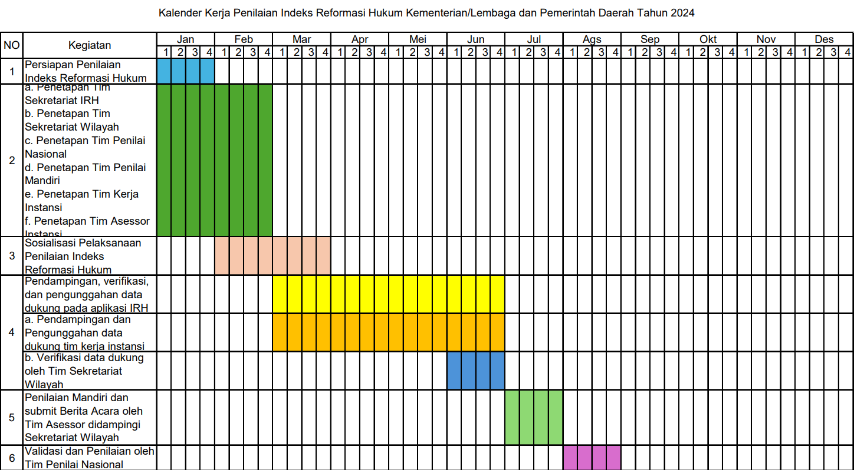
Kalender Kerja Tim Sekretariat Wilayah

Slide 10
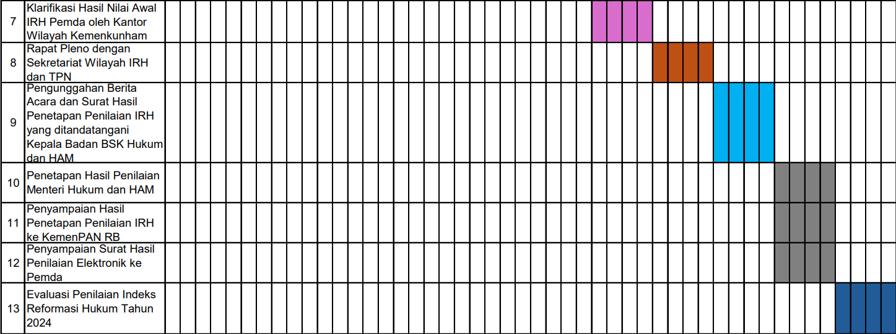
Kalender Kerja Tim Sekretariat Wilayah

Slide 11
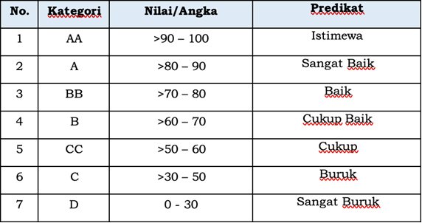
Tabel Kategori dan Predikat Indeks Reformasi Hukum

Slide 12
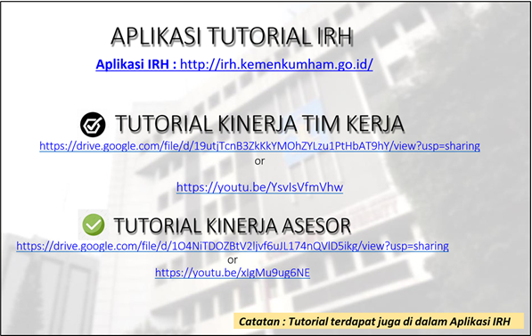
Aplikasi Tutorial IRH
http://irh.kemenkumham.go.id

Slide 13
INDIKATOR PENGUKURAN IRH
VARIABEL I Tingkat kesesuaian kelengkapan persyaratan permohonan harmonisasi Rancangan Peraturan Daerah yang berasal dari Pemerintah Daerah
Indikator 1 :
Tingkat kesesuaian kelengkapan persyaratan permohonan harmonisasi Rancangan Peraturan Daerah yang berasal dari Pemerintah Daerah.
Indikator 2 :
Tingkat kehadiran pimpinan tinggi pemrakarsa, kepala perangkat daerah yang menyelenggarakan urusan di bidang hukum, dan/atau DPRD di daerah dalam rapat pengharmonisasian yang memiliki kewenangan dalam pengambilan keputusan baik secara langsung atau online
VARIABEL II Kompetensi Perancang Peraturan Perundang-undangan (legal drafter) yang berkualitas
Indikator 1 :
Kebijakan pembinaan Perancang peraturan perundang-undangan
Indikator 2:
Pengembangan Kompetensi Perancang Peraturan Perundang-undangan melalui kegiatan pelatihan fungsional Perancang
Indikator 3:
Keikutsertaan Pejabat Fungsional Perancang Peraturan Perundang-undangan dalam kegiatan Pengembangan Kompetensi

Slide 14
INDIKATOR PENGUKURAN IRH
VARIABEL III Kualitas re-regulasi atau deregulasi berbagai peraturan Perundang-undangan berdasarkan hasil reviu
Indikator 1 :
Kebijakan tentang analisis dan evaluasi peraturan Perundang-undangan yang sudah berlaku (existing) di tingkat daerah dalam rangka re-regulasi atau deregulasi
Indikator 2 :
Proporsi jumlah peraturan Perundang-undangan di daerah yang berhasil dievaluasi sesuai target pada satu tahun sebelum tahun penilaian
Indikator 3 :
Tindak lanjut rekomendasi hasil analisis dan evaluasi peraturan Perundang-undangan di daerah
Indikator 4 :
Tingkat keterlibatan Pejabat Fungsional Analis Hukum dalam melakukan analisis dan evaluasi PUU existing/yang sudah berlaku di tingkat daerah dalam rangka re-regulasi atau deregulasi
VARIABEL IV Penataan Database Peraturan Perundang-undangan
Indikator 1 :
Pengelolaan JDIH terintegrasi sesuai dengan Standar Pengelolaan Dokumen dan Informasi Hukum

Slide 15

VARIABEL, INDIKATOR, DAN KUESIONER IRH PADA PEMERINTAH DAERAH TAHUN 2024

Slide 16
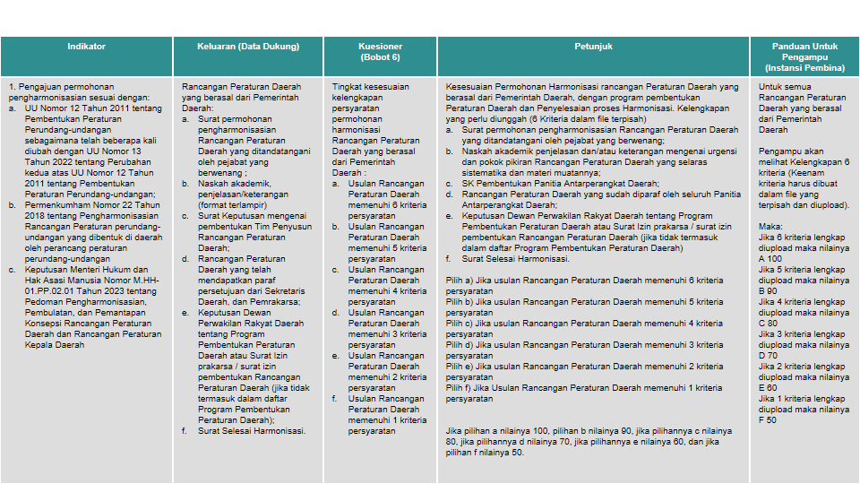
Variabel I: Tingkat kesesuaian kelengkapan persyaratan permohonan harmonisasi Rancangan Peraturan Daerah yang berasal dari Pemerintah Daerah

Slide 17
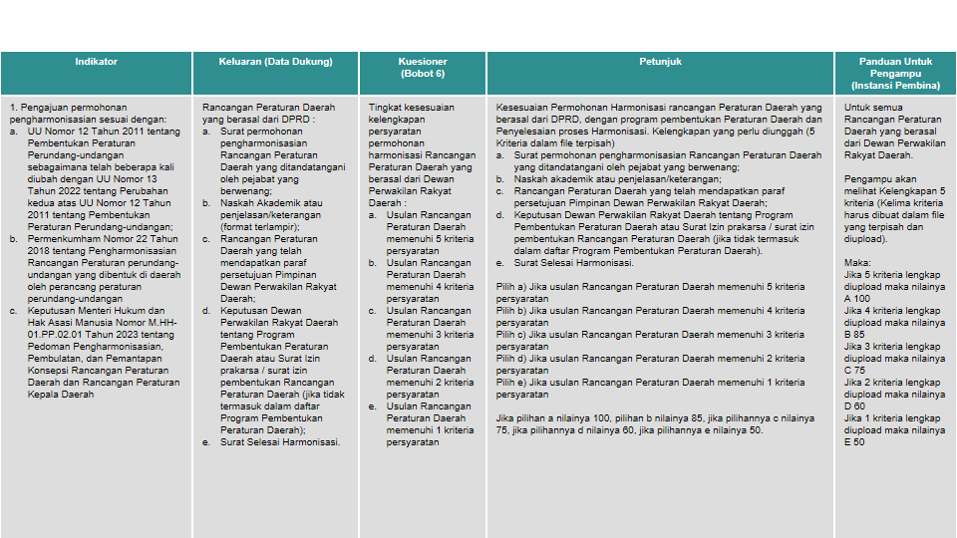
Variabel I: Tingkat kesesuaian kelengkapan persyaratan permohonan harmonisasi Rancangan Peraturan Daerah yang berasal dari Pemerintah Daerah

Slide 18
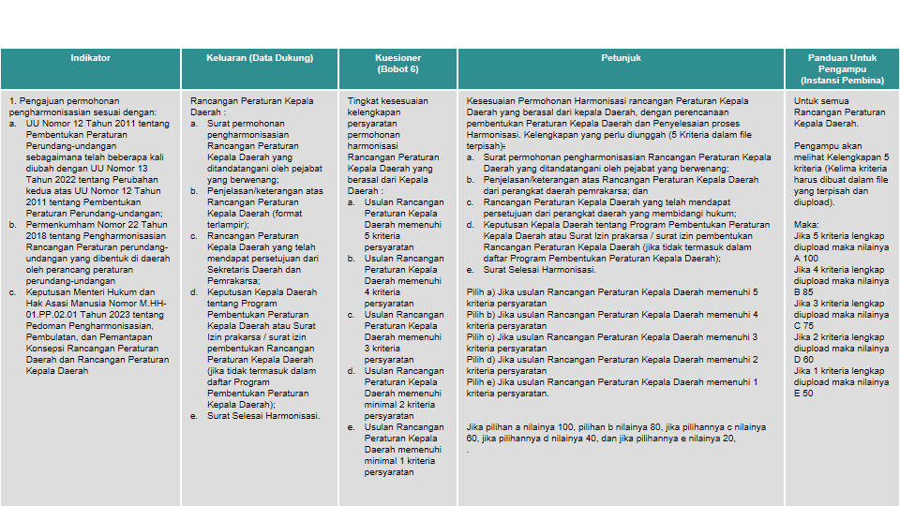
Variabel I: Tingkat kesesuaian kelengkapan persyaratan permohonan harmonisasi Rancangan Peraturan Daerah yang berasal dari Pemerintah Daerah

Slide 19
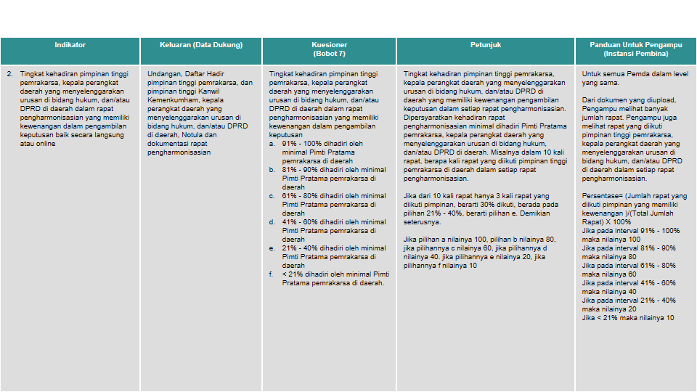
Variabel I: Tingkat kesesuaian kelengkapan persyaratan permohonan harmonisasi Rancangan Peraturan Daerah yang berasal dari Pemerintah Daerah

Slide 20
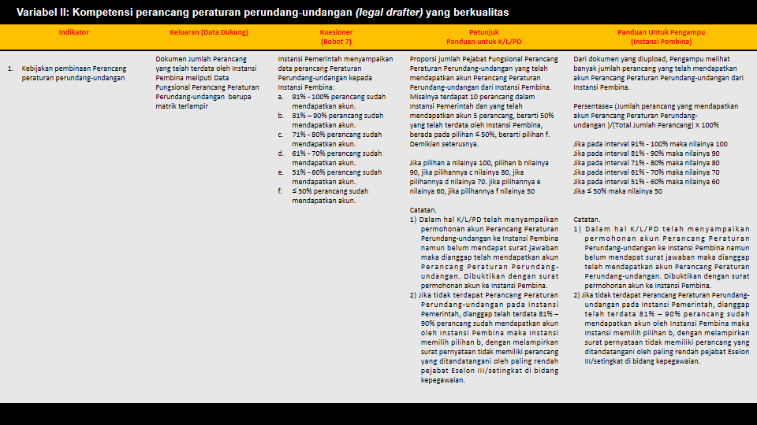

Slide 21
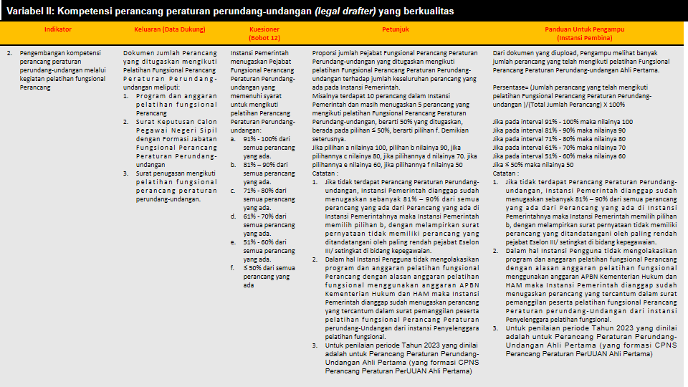

Slide 22
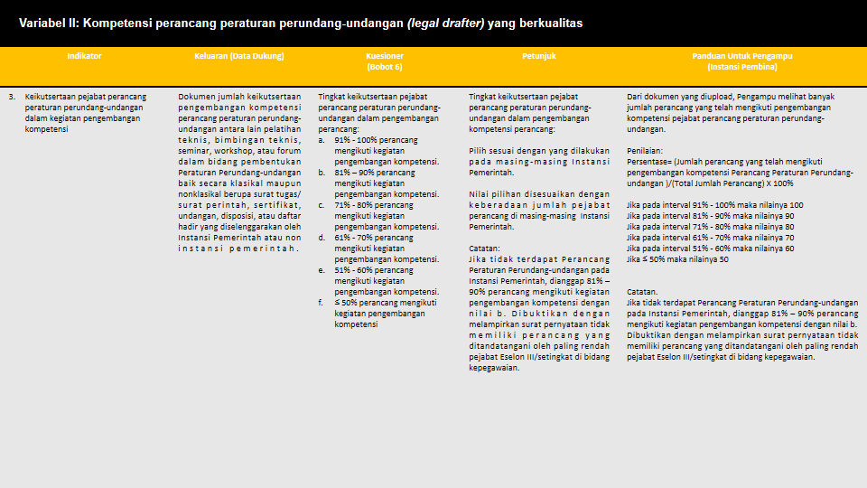

Slide 27
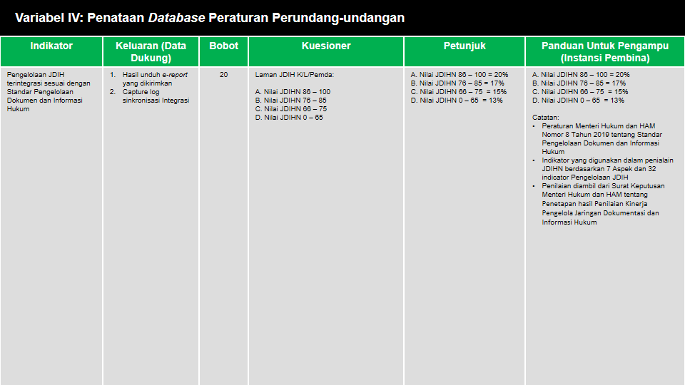

Slide 28













INDEKS REFORMASI HUKUM

